Slide 1
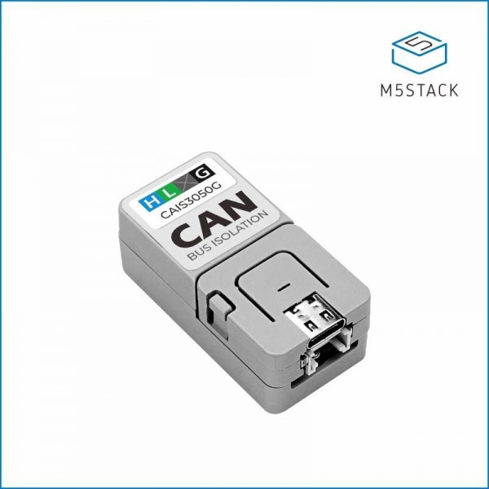
NMEA 2000 mit ESP32
Universelle Software für ESP32 Module
NMEA2000 ↔ NMEA0183
WLAN (access point, client)
USB (Actisense Mode, NMEA0183)
Seriell
Mit M5 AtomCAN ohne Lötarbeiten
(C) 2023 andreas@wellenvogel.de

Slide 2
Software
Basierend auf OpenSource Bibliotheken
Fertige Images die einfach geflashed werden können
PlatformIO
Anpassparkeit durch Plugin-Konzept (z.B. OBP 60 Display)
Für verschiedene Hardware
Integrierte Web-Oberfläche zur Konfiguration

Slide 3
Anwendungen
NMEA2000 zu Wifi (NMEA0183) Konverter
NMEA2000 zu USB (NMEA0183) Konverter
NMEA0183 Multiplexer
Wifi zu Wifi
Wifi zu USB
Wifi zu RS485
Und auch die Gegenrichtungen
NMEA0183 RS485 zu NMEA2000 Konverter
Wifi (NMEA0183) zu NMEA2000 Konverter
USB (NMEA0183) zu NMEA2000 Konverter
USB Actisense zu NMEA2000 Konverter
NMEA2000 zu USB Actisense Konverter
Über plugins Sensoren

Slide 4
Konvertierungen
Standard-NMEA2000 zu NMEA0183 Umwandlungen (beide Richtungen)
AIS
Flexibles Mapping von NMEA0183 XDR (Sensor-Daten) zu NMEA2000 und zurück, konfigurierbar
Details siehe GitHub

Slide 5
Installation
Fertige Binaries auf der GitHub Seite für verschiedene Hardware-Konfigurationen
FlashTool für Windows und Linux zum Herunterladen
Nach der Erstinstallation Firmware-Update über die Web-Oberfläche

Slide 6
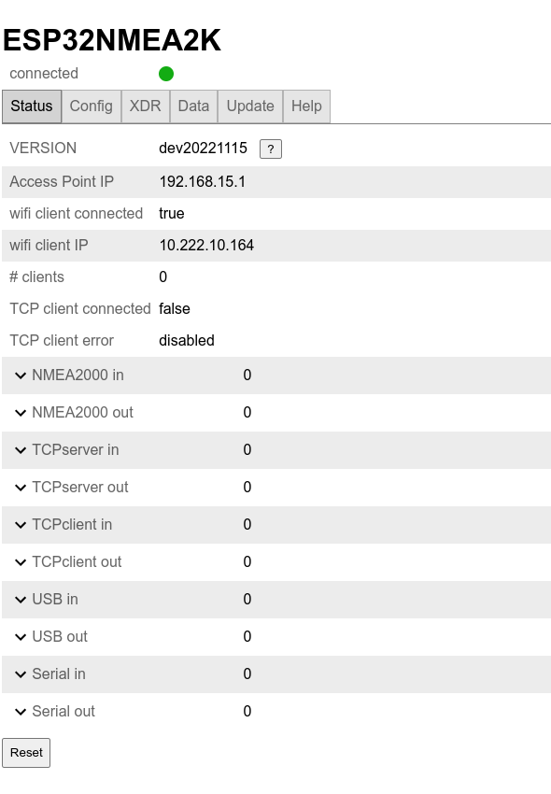
Web Oberfläche
Status Anzeige
Konfiguration
XDR Mappings
Daten-Anzeige
Software Update

Slide 7
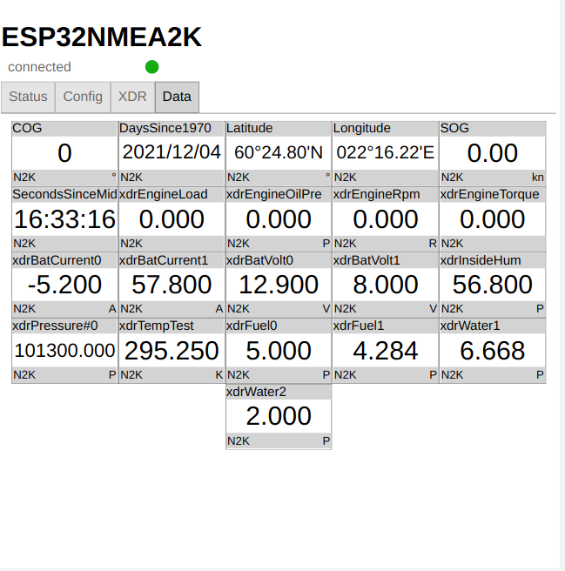
Daten Anzeige
Anzeige der konvertierten Daten
Einfache Kontrolle

Slide 8
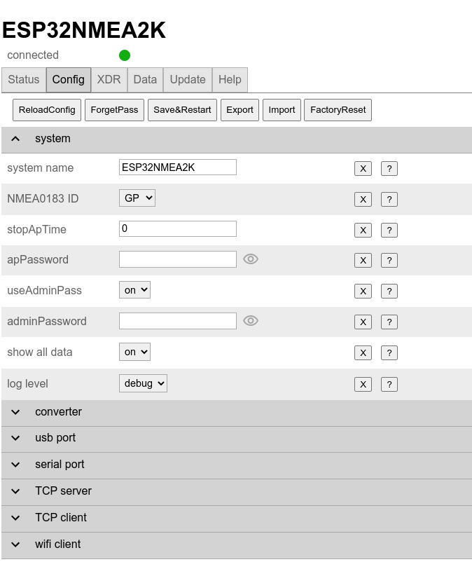
Konfiguration
Einstellung aller relevanten Parameter
Parameter Check
Hilfe
Export und Import

Slide 9
Hardware
Fertige Binaries für
  M5 Atom CAN (mit Tail 485) – komplette Lösung mit 12V Versorgung
  M5 Atom CAN mit M5 RS485 Module
  M5 Atom RS485 mit M5 CAN Unit
  M5 Atom RS232 mit M5 CAN Unit
  M5 Stack Atom Canunit
  M5 Stick C Canunit
  Node MCU32s - Homberger Board
Anpassung an eigene Bords möglich

Slide 10
Software
Nur nötig für eigene Anpassungen
PlatformIO Projekt
  Clone GitHub Projekt, Bibliotheken werden automatisch korrekt installiert
Anpassung durch defines für Hardware und leichte Definition neuer Image-Typen
Beispiel für die Erweiterung mit eigenem Code (z.B. Anbindung von Sensoren)

Slide 11
Links/Kontakt
OBP:
  https://open-boat-projects.org/de/nmea2000-gateway-mit-m5stack-atom/
GitHub:
  https://github.com/wellenvogel/esp32-nmea2000
Lizenz: MIT
Email:
  andreas@wellenvogel.de

